Slide 1

Обучайтесь и зарабатывайте.Мы ценим рекомендации. Приглашайте коллег и партнеров в наше комьюнити.Бонус: 10 000 ₽ за каждого привлеченного участника.Ваше обучение может стать полностью бесплатным уже после 6 рекомендаций.

Slide 2

Обучайтесь и зарабатывайте.Мы ценим рекомендации. Приглашайте коллег и партнеров в наше комьюнити.Бонус: 10 000 ₽ за каждого привлеченного участника.Ваше обучение может стать полностью бесплатным уже после 6 рекомендаций.

Slide 3

Обучайтесь и зарабатывайте.Мы ценим рекомендации. Приглашайте коллег и партнеров в наше комьюнити.Бонус: 10 000 ₽ за каждого привлеченного участника.Ваше обучение может стать полностью бесплатным уже после 6 рекомендаций.

Slide 4

Обучайтесь и зарабатывайте.Мы ценим рекомендации. Приглашайте коллег и партнеров в наше комьюнити.Бонус: 10 000 ₽ за каждого привлеченного участника.Ваше обучение может стать полностью бесплатным уже после 6 рекомендаций.

Slide 5
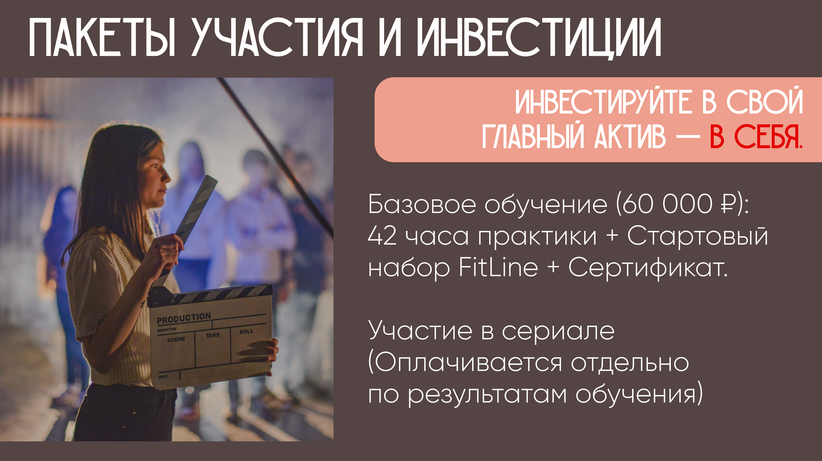

Обучайтесь и зарабатывайте.Мы ценим рекомендации. Приглашайте коллег и партнеров в наше комьюнити.Бонус: 10 000 ₽ за каждого привлеченного участника.Ваше обучение может стать полностью бесплатным уже после 6 рекомендаций.

Slide 6

Обучайтесь и зарабатывайте.Мы ценим рекомендации. Приглашайте коллег и партнеров в наше комьюнити.Бонус: 10 000 ₽ за каждого привлеченного участника.Ваше обучение может стать полностью бесплатным уже после 6 рекомендаций.

Slide 7

Обучайтесь и зарабатывайте.Мы ценим рекомендации. Приглашайте коллег и партнеров в наше комьюнити.Бонус: 10 000 ₽ за каждого привлеченного участника.Ваше обучение может стать полностью бесплатным уже после 6 рекомендаций.

